Slide 1

(Smart Farming)کشاورزی هوشمند
تهیه کننده :یاسمن نارنگی فرد

Slide 2
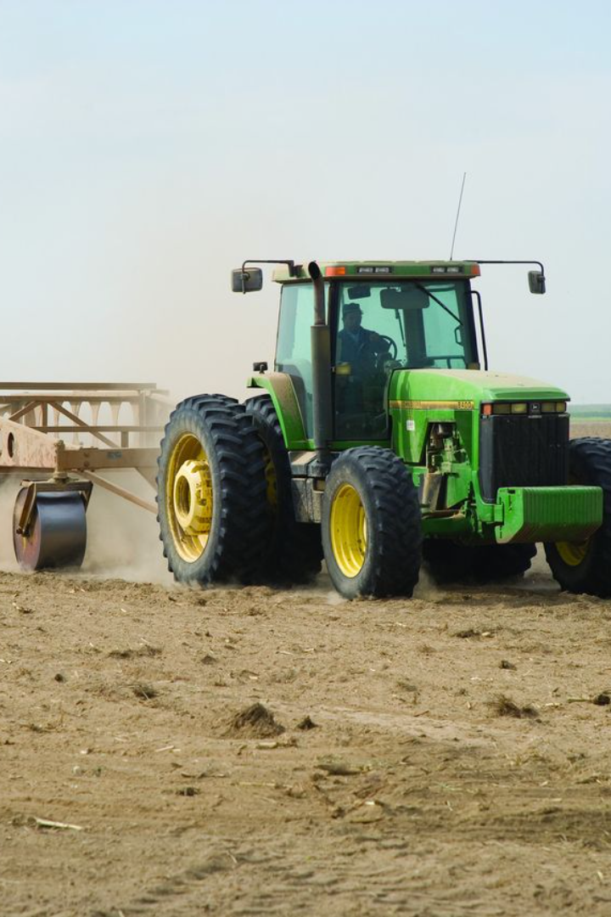
کشاورزی هوشمند چیست؟
امروزه کشاورزان برای افزایش کارایی فرایندهای کشاورزی از ابزارهای پیشرفته‌ای استفاده می‌کنندجمله این ابزارها سنسورها، سیستم هوشمند آبیاری، ربات‌ها و دیگرتکنولوژی‌های مورد استفاده در کشاورزی هوشمند می‌باشد این روش کشاورزی با هدف تسهیل کارهای کشاورزی، کاهش استفاده از نیروی انسانی و افزایش کیفیت و کمیت محصولات انجام می‌شود.

Slide 3
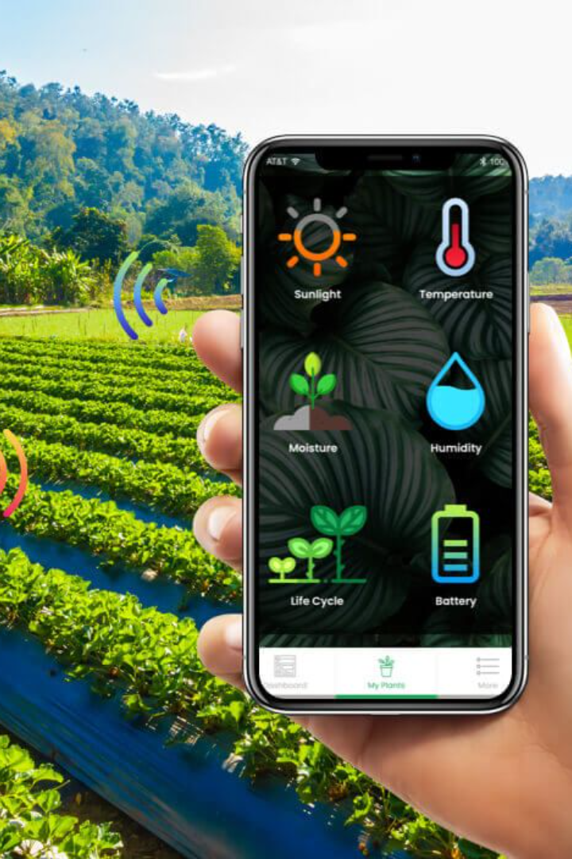
تفاوت مزرعه سنتی و مزرعه هوشمند
مزرعه هوشمند به تجهیزات مختلفی مجهز می‌شود تا به جلوگیری از نابودی خاک، تصمیم‌گیری صحیح با استفاده از داده‌های واقعی و افزایش کیفیت و کمیت محصولات کمک کند. از سوی دیگر، مزرعه سنتی بر پایه تجربه کشاورزان مدیریت می‌شود که احتمال اتخاذ تصمیمات اشتباه یا دیرهنگام وجود دارد

Slide 4
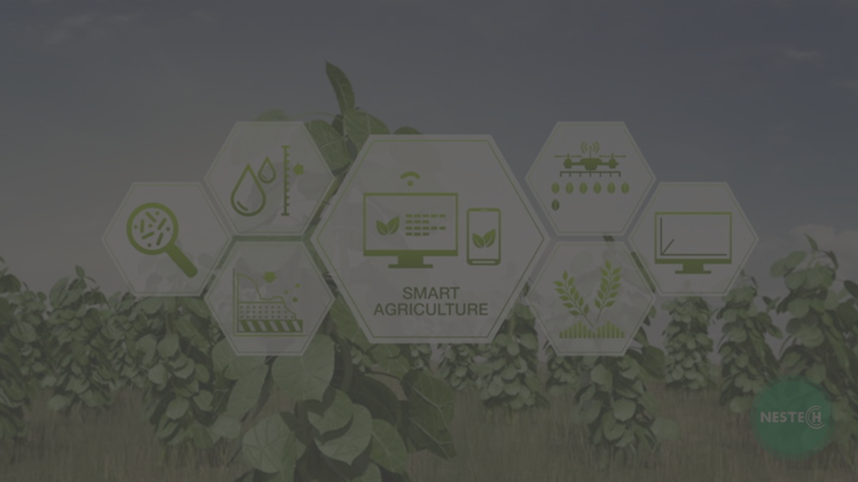

تجهیزات کشاورزی هوشمند
کشاورزی مزارع هوشمند با استفاده از تجهیزات و فناوری‌های مختلفی انجام می‌شود که برای جمع‌آوری داده یا انجام کارهای دشوار مورد استفاده قرار می‌گیرند برخی از تجهیزات مورد استفاده در کشاورزی مدرن و هوشمند عبارتند از:
سنسورهای مختلف شامل سنسور رطوبت خاک (برای اندازه گیری رطوبت خاک و تعیین زمان مناسب آبیاری)، سنسور هوا (برای پیش‌بینی شرایط جوی)، سنسورهای الکتروشیمیایی (برای اندازه‌گیری سطح مواد مغذی خاک) سنسور نور، دما و غیره.
تجهیزات آبیاری هوشمند
ماشین آلات هوشمند کشاورزی مانند تراکتورهای مجهز به GPS یا دروگرهای خودکار
پلتفرم‌ نرم‌افزاری که داده‌ها را از حسگرها و تجهیزات مختلف دریافت می‌کند و پس از آنالیز در اختیار کشاورزان قرار می‌دهد.
پهپادهای مورد استفاده برای نقشه‌برداری، سم‌پاشی، نظارت بر مزرعه و غیره
تجهیزات کنترل دما، رطوبت و تهویه در گلخانه‌ها یا سایر محیط‌های کشاورزی تحت کنترل

Slide 5
فناوری‌های هوشمند در کشاورزی
کشاورزی هوشمند یک رویکرد نوآورانه است که با بهره‌گیری از فناوری‌های پیشرفته، امکان بهینه‌سازی فرآیندهای کشاورزی و افزایش بهره‌وری منابع را فراهم می‌کند
1
اینترنت اشیاء (IoT)
هوش مصنوعی (AI)
2
3
سنسورها
ردیابی‌ها و سامانه اطلاعات جغرافیایی GIS
4
5
داده‌کاوی و تحلیل داده‌ها

Slide 6

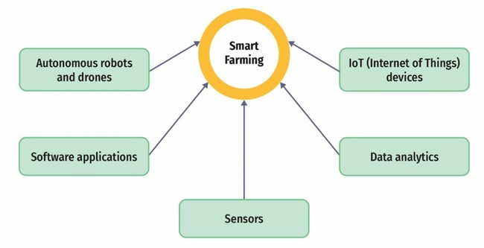
سنسورها سنسورها نقش حیاتی در جمع‌آوری داده‌های مرتبط با محیط کشاورزی ایفا می‌کنند. این دستگاه‌ها به‌صورت مستقیم با محیط ارتباط برقرار می‌کنند و داده‌هایی مانند رطوبت خاک، نیاز آبی گیاهان، میزان نور و دما را اندازه‌گیری می‌کنند. این داده‌ها برای کشاورزان به عنوان راهنمایی قابل استفاده هستند تا زمان‌بندی و میزان آبیاری را بهینه‌سازی کنند.
هوش مصنوعی (AI) هوش مصنوعی یکی دیگر از تکنولوژی‌های کلیدی در کشاورزی هوشمند است که با استفاده از الگوریتم‌ها و مدل‌های یادگیری ماشین، اطلاعات در زمینه کشاورزی را تحلیل کرده و تصمیم‌گیری‌های هوشمندانه در مورد آبیاری، کوددهی، مدیریت آفات و بیماری‌ها، و برنامه‌ریزی تولید محصولات انجام می‌دهد. با این کاربرد هوش مصنوعی، بهره‌وری و بهینه‌سازی منابع در کشاورزی به شدت افزایش می‌یابد
اینترنت اشیاء :(IoT) اینترنت اشیاء یا IoT یکی از اصلی‌ترین تکنولوژی‌ها در کشاورزی هوشمند است که به اتصال دستگاه‌ها و سنسورهای مختلف به اینترنت اجازه می‌دهد. با استفاده از IoT، داده‌های مرتبط با محیط کشاورزی از جمله رطوبت خاک، دما، تراکم گیاهان، و میزان آبیاری زمان‌بندی شده و به‌روزرسانی می‌شوند. این اطلاعات از راه دور قابل دسترسی هستند و به کشاورزان اجازه می‌دهد تا تصمیم‌گیری‌های بهتری در مورد مدیریت منابع و زمان‌بندی آبیاری انجام دهند
ردیابی‌ها و سامانه اطلاعات جغرافیایی)) GIS استفاده از سیستم‌های ردیابی و GIS (سامانه اطلاعات جغرافیایی) در کشاورزی هوشمند، کشاورزان را قادر می‌سازد تا محیط کشاورزی خود را به دقت بیشتری مدیریت کنند. این فناوری‌ها از طریق آموزش و نقشه‌برداری به دقت بیشتری در زمینه‌های مختلف مانند تنظیم زمان آبیاری، تعیین مناطق مستعد برای کاشت، و مدیریت تولید کمک می‌کنند.
داده‌کاوی و تحلیل داده‌ها داده‌کاوی و تحلیل داده‌ها به‌عنوان یک فناوری مهم در کشاورزی هوشمند، به کشاورزان امکان می‌دهد تا از حجم بزرگ داده‌های جمع‌آوری شده توسط سنسورها و دستگاه‌های مختلف بهینه‌سازی بهره‌برداری کنند. با تحلیل داده‌ها، الگوها و روندها شناسایی می‌شوند و تصمیم‌گیری‌ها به صورت هوشمندانه‌تر انجام می‌شود

Slide 7
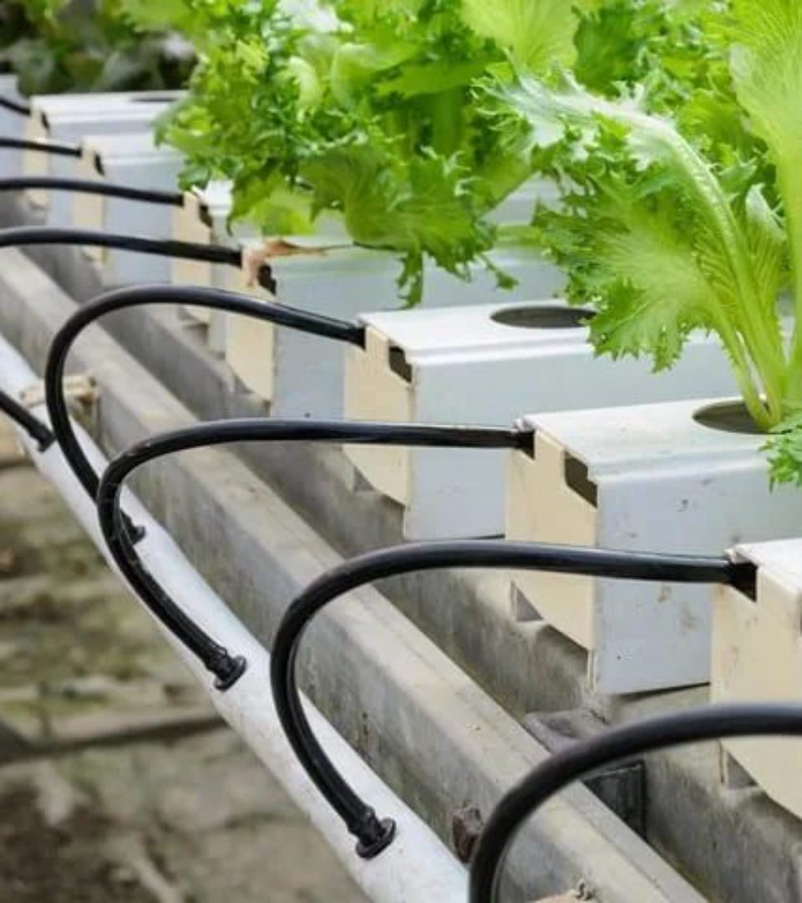
انوع روش‌های کشاورزی هوشمند
برخلاف کشاورزی سنتی که به کشت گیاهان در زمین کشاورزی و مراقبت از آن‌ها با تکنیک‌های قدیمی محدود می‌شود، کشاورزی مدرن تکنیک‌های مختلفی را برای جایگزین کردن نیاز گیاهان به نور خورشید و حتی خاک ارائه کرده است؛ بنابراین ما را قادر می‌سازد تا گیاهان را در محیط‌های صنعتی و حتی فضای زیرزمین پرورش دهیم. تکنیک‌های مختلف کشاورزی هوشمند عبارتند از:
کشاورزی هیدروپونیک هوشمن
1
کشت ایروپونیک
2
کشاورزی دقیق هوشمند
3
کشاورزی عمودی هوشمند
4
کشاورزی رباتیک
5

Slide 8
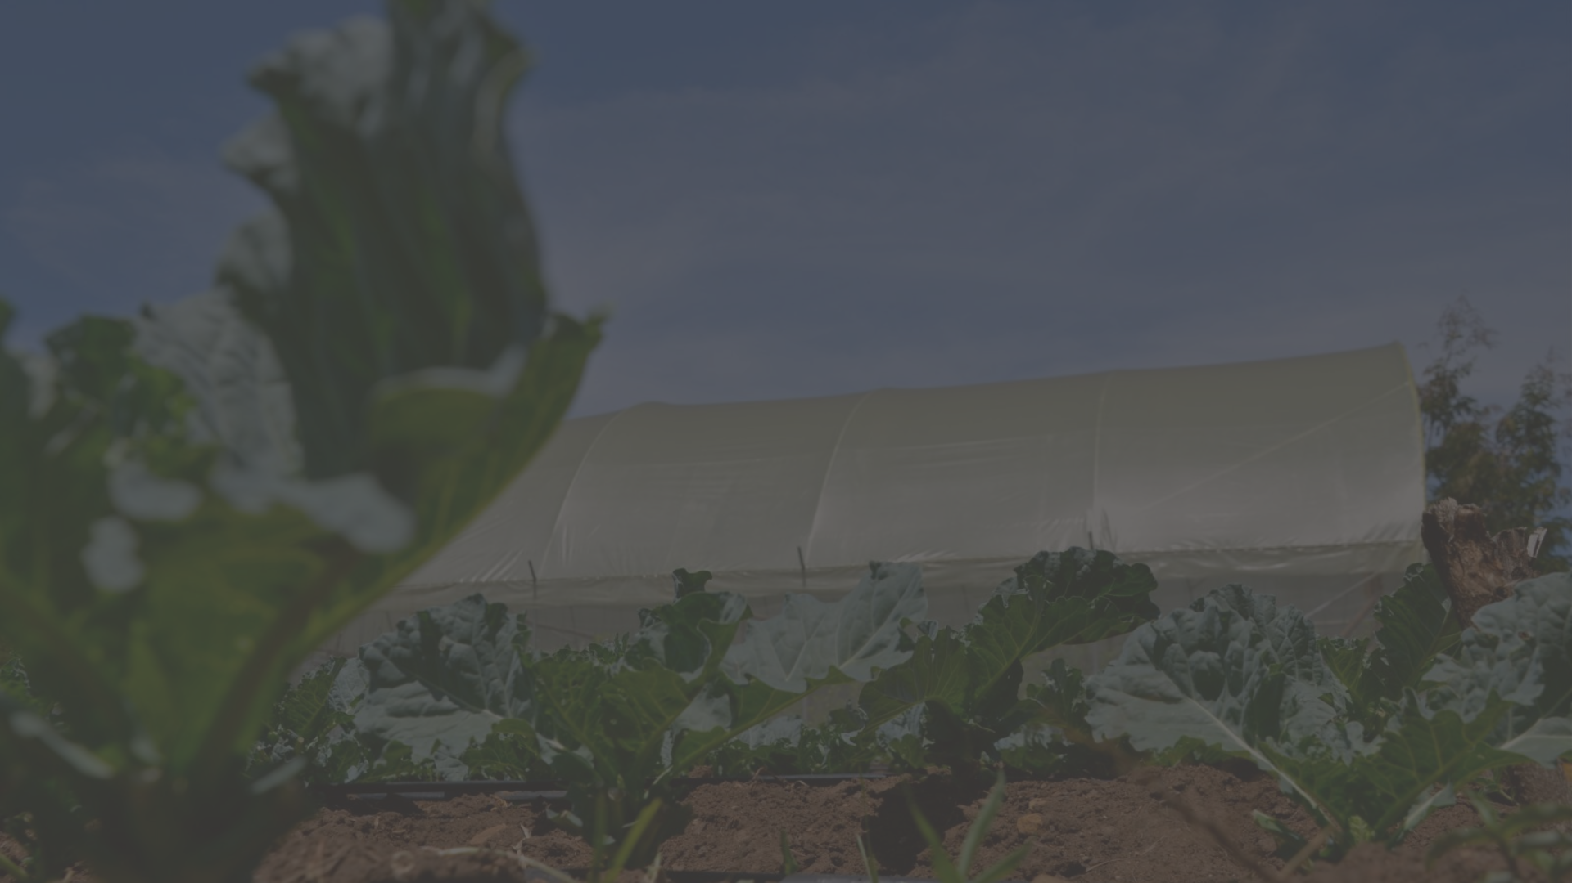
ویژگی‌هایکشاورزی هوشمند
کشاورزی هوشمند، امکاناتی مانند آبیاری خودکار، ماشین‌آلات دقیق، دسترسی به داده‌های مزرعه در هر لحظه و کنترل مزرعه از راه دور را فراهم می‌کند این امکانات به کشاورزان کمک می‌کنند تا به بهره‌وری بیشتری در فرآیندهای کشاورزی دست یابند
آبیاری خودکار
ماشین آلات دقیق
دسترسی به داده‌های مزرعه در هر لحظه
نظارت و کنترل مزرعه از راه دور

Slide 9
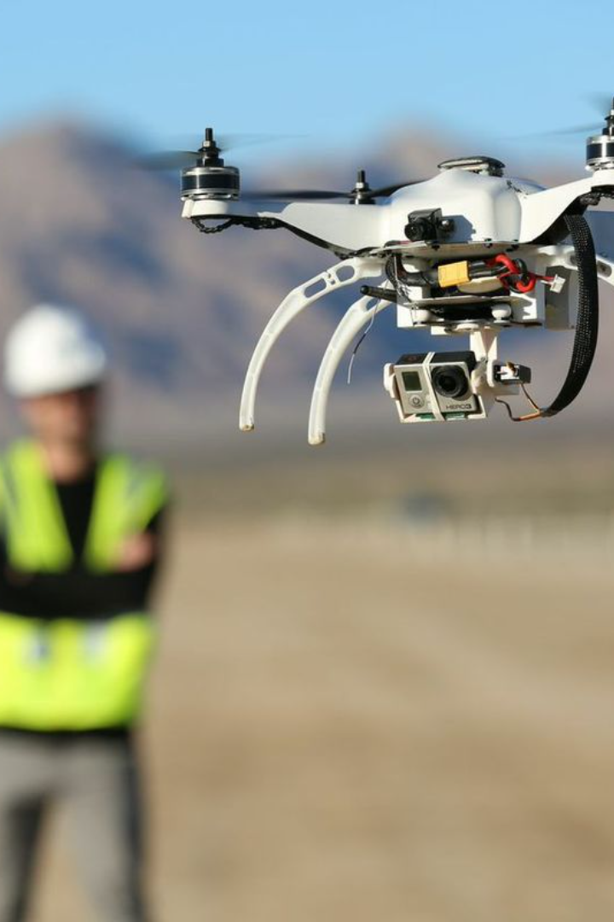
کاربرد پهباد در کشاورزی هوشمند
پهبادها در کشاورزی مدرن و هوشمند می‌توانند عملیاتی مانند بذر پاشی، مه‌پاشی و سم‌پاشی را با دقت و کارایی بالا انجام دهند. این فناوری به کشاورزان کمک می‌کند تا فرآیندهای کشاورزی را بهبود بخشیده و به بهره‌وری بیشتری دست یابند.

Slide 10
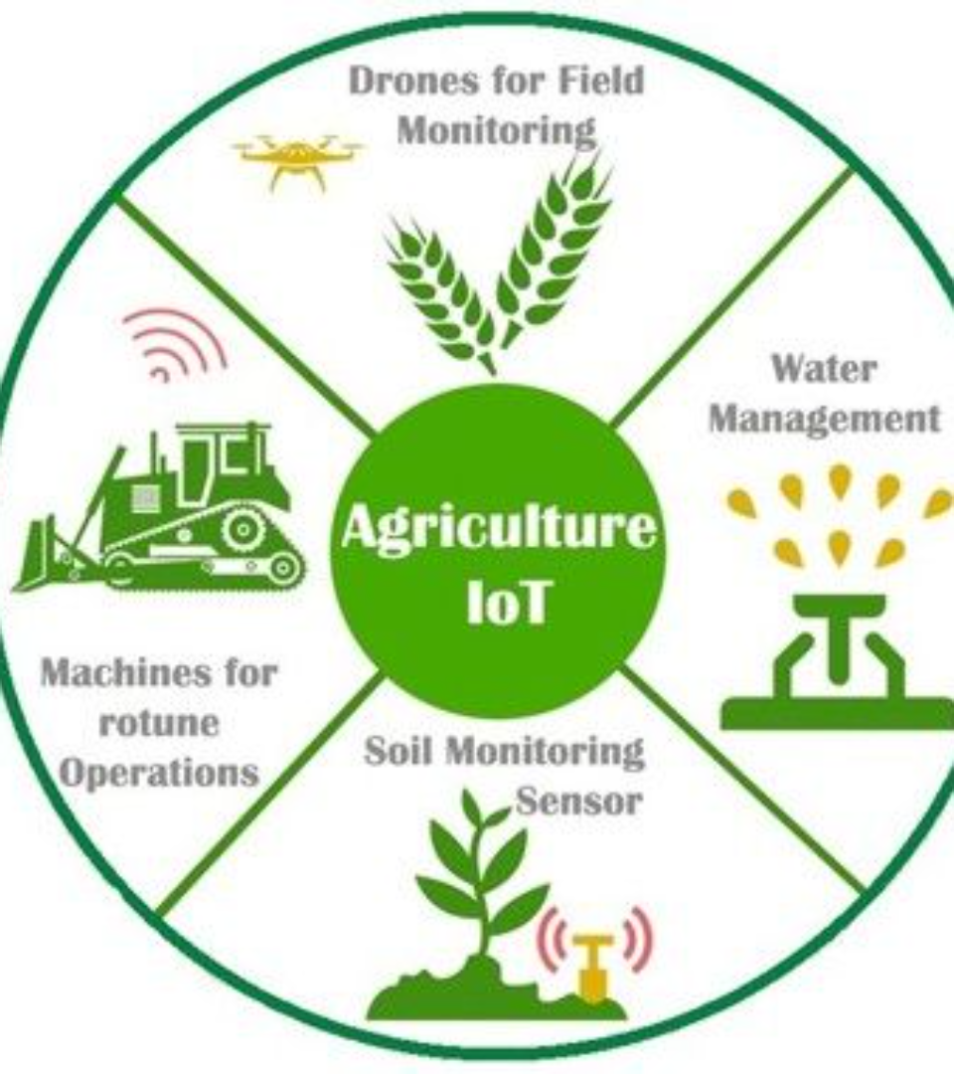
مزایا و معایب مزرعه هوشمند
کشاورزی هوشمند مزایایی نظیر افزایش کمیت و کیفیت محصولات، کمک به تصمیم‌گیری آگاهانه، کاهش وابستگی به نیروی انسانی و صرفه‌جویی در مصرف منابع دارد. از سوی دیگر، هزینه بالا، پیچیدگی فنی و نیاز به زیرساخت از عیوب کشاورزی هوشمند محسوب می‌شوند

Slide 11
مزایای کشاورزی هوشمند
1
افزایش کمیت و کیفیت محصولات
کمک به تصمیم‌گیری آگاهانه
2
3
صرفه‌جویی در مصرف منابع
مدیریت هرچه بهتر محصولات
4
5
کاهش وابستگی به نیروی انسانی

Slide 12

معایب هوشمندسازی کشاورزی
1
هزینه بالا
پیچیدگی فنی
2
3
نیاز به زیر ساخت

Slide 13
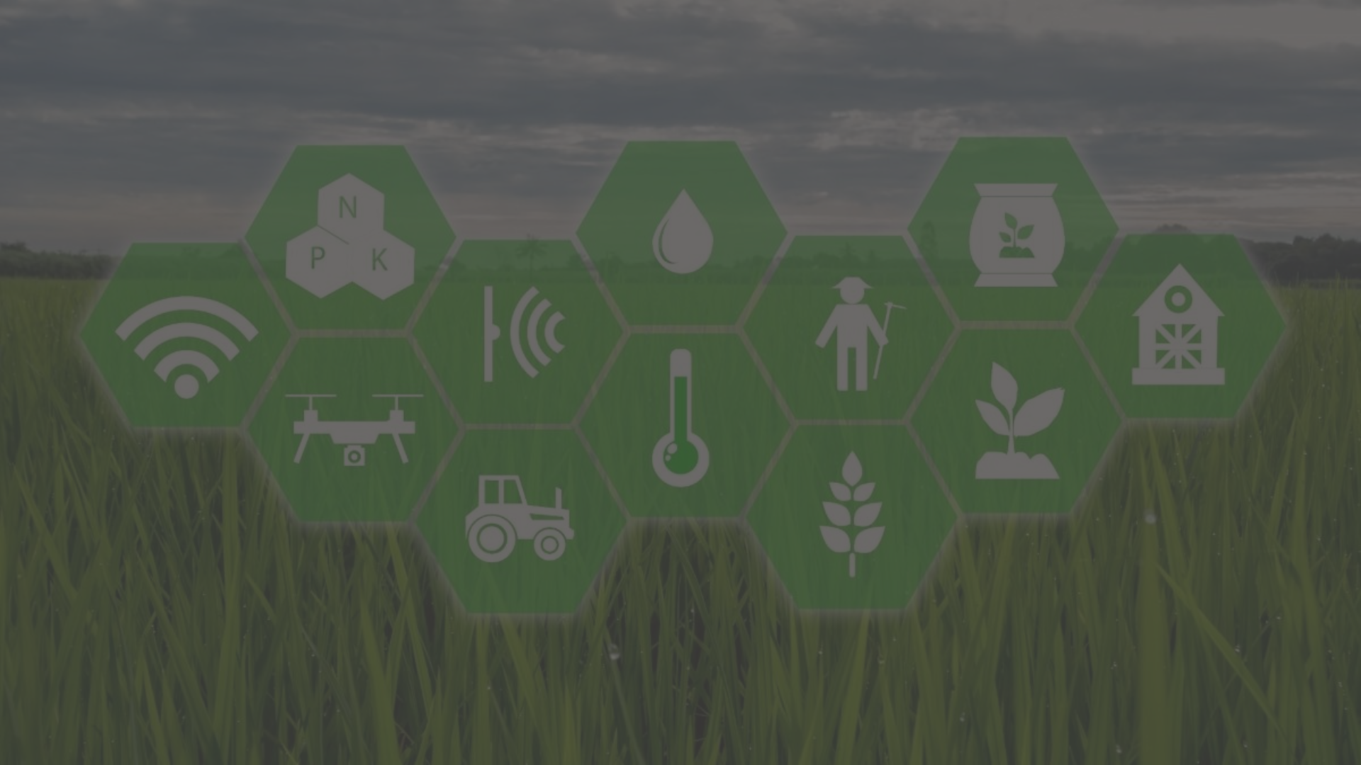
تکنولوژی و آینده کشاورز
تکنولوژی‌های مانند اینترنت اشیاء، هوش مصنوعی و سنسورها به احداث زمینه‌هایی برای افزایش بهره‌وری و کاهش وابستگی به منابع سنتی کشاورزی کمک کرده است آینده کشاورزی با بهره‌گیری از این تکنولوژی‌ها قادر به تولید محصولاتی با کیفیت و در مقیاس بزرگتر خواهد بود

